Slide 1
#02. 금융자본주의

Slide 2
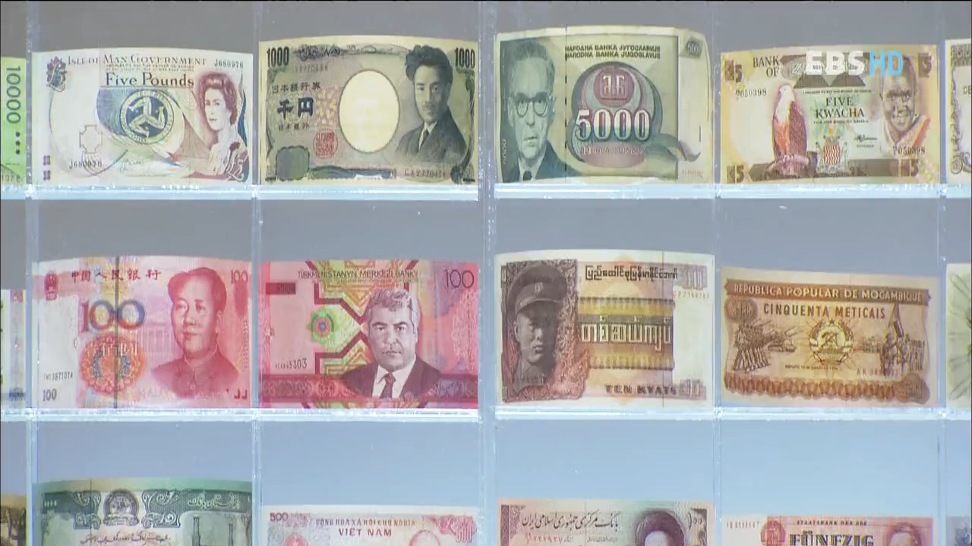
현대는 금융자본주의 시대 → 돈이 지배하는 세상
돈이란 무엇인가?

Slide 3
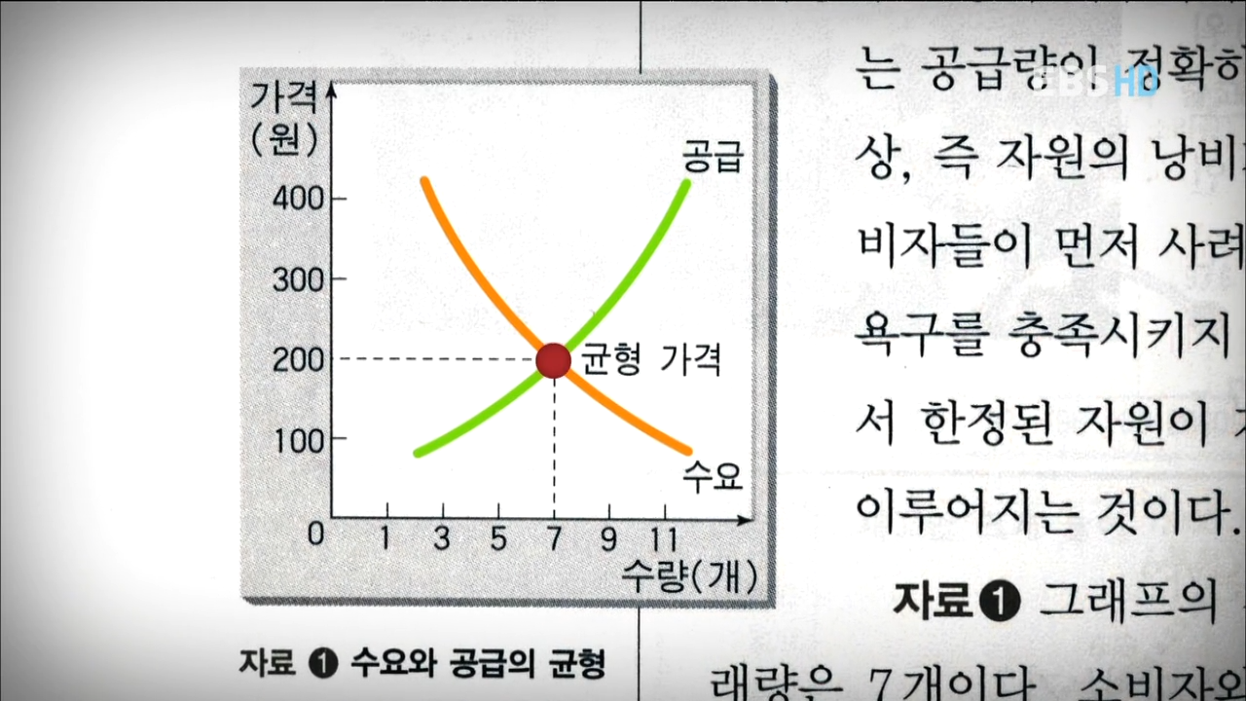
가격은 수요와 공급에 의해 결정됨
가격 상승은 수요 증가, 공급 축소로 인해 발생 → 오로지 이 이유 뿐인가?
또 다른 이유는 돈의 양이 많아졌기 때문

Slide 4
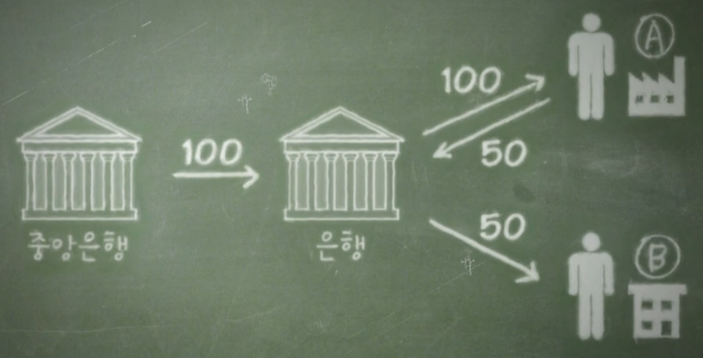
예금
대출
A
B
100원
90원
통화량 : A와 B가 꺼내 쓸 수 있는 돈 : 190원
통화량 : 100원
돈의 양이 증가 : 양적 완화, 통화 팽창
조폐공사 : 돈을 찍어 냄 → 시중에 돌아다니는 돈은 전체 돈의 극히 일부
은행의 대출 시스템을 통해 통화량이 증가됨 : 100원 → 190원

Slide 5
맨큐의 경제학 : 가장 유명한 거시 경제학 교과서
돈이 늘어나는 과정을 거시 경제학 교과서에서 언급

Slide 6
은행은 부분 지급 준비율을 충족하는 예금액(10%)만 남겨 놓은 채 나머지를 대출

Slide 7
16세기 영국의 도시 → 금이 돈 → 금화 제조 → 보관용 금고 제작 → 금세공업자에게 금화 보관 위탁 → 금화 보관증 등장 → 금고의 돈을 이용 대출 사업 → 이자 중 일부를 예금자에게 나눠 줌 → 보관 금액 이상(10배)으로 대출 → 은행가로 변신 → 뱅크런 → 영국황실 공인(Chartered) 은행 등장

Slide 8
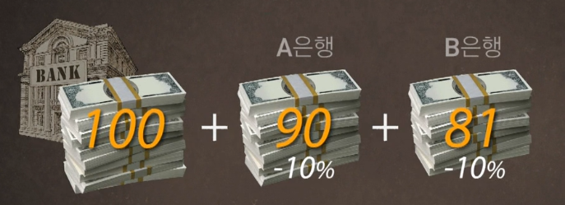
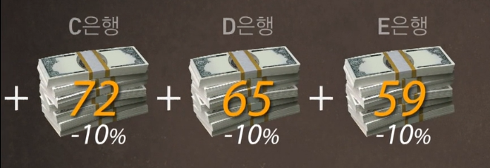
신용창조 : 은행이 대출해 줄 때 새 돈이 생긴다!

Slide 9
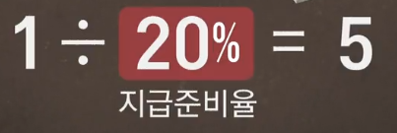
통화량 = 원금 x 1 / 지급준비율
우리나라의 지급준비율 : 평균 3.5% 내외

Slide 10
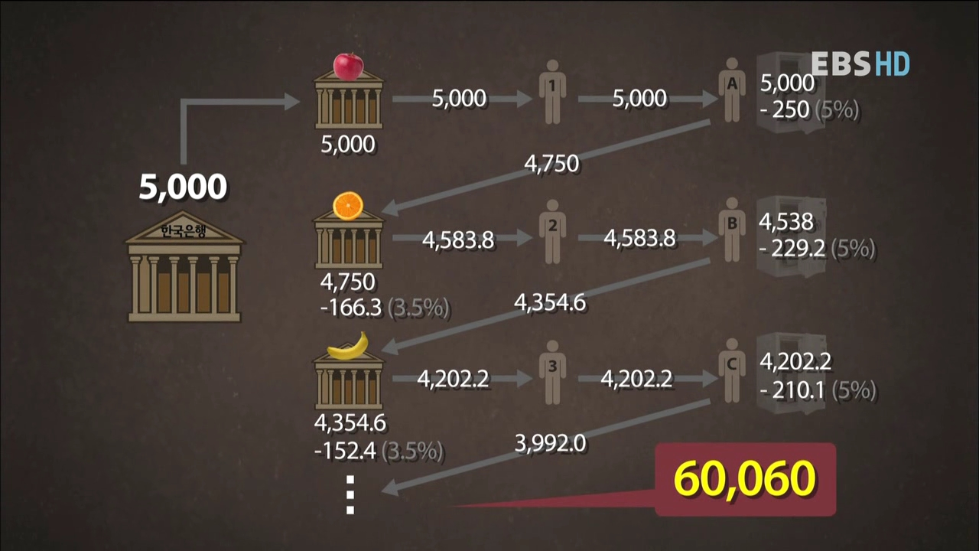
대출자는 5%만 사용하고 나머지 95%를 은행에 예금
은행의 지급준비율은 3.5%
한국은행 화폐 발행액 : 5,000억 → 시중 통화량 : 6조

Slide 11
대한민국 물가는 통화량에 비례

Slide 12
1970년 S1,000로 금 28온스 구입 가능

Slide 13
2012년 S1,000로 금 0.58온스 구입 가능 → 가격 48배 상승

Slide 14
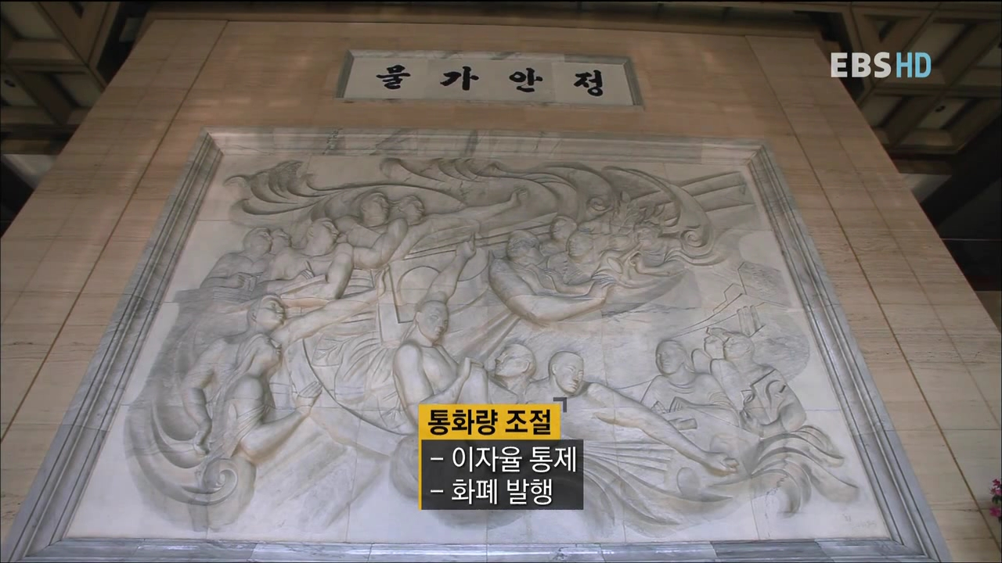
중앙은행의 역할 : 통화량 조절
두가지 권한 : 이자율 통제, 화폐 발행 (양적 완화)
이자율을 이용하여 통화량 조절 : 이자율 ↑ → 통화량 ↓, 이자율 ↓ → 통화량 ↑

Slide 15
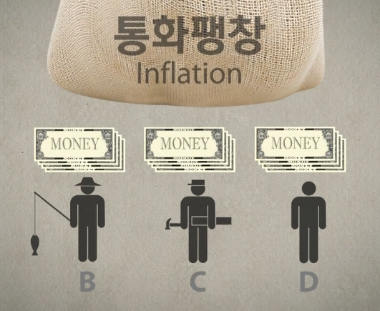
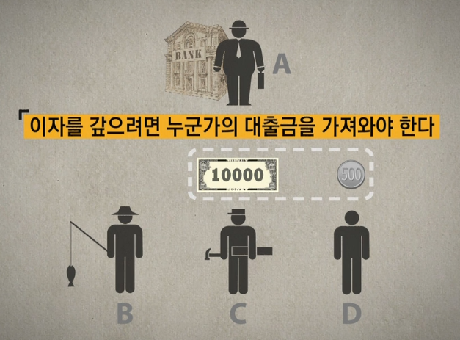
가상의 섬 → 단일 통화 체계(총 통화량 10,000원) → 중앙은행 A와 시민 B, C, D (10,000원의 대출 원금과 500원의 이자)→ 빚을 갚기 위해서는 이자 마련을 위해 추가의 화폐를 발행해야 함 → 이 돈을 누군가 대출을 받고 채무자는 이 돈을 벌어서 이자를 갚아야 함

Slide 16
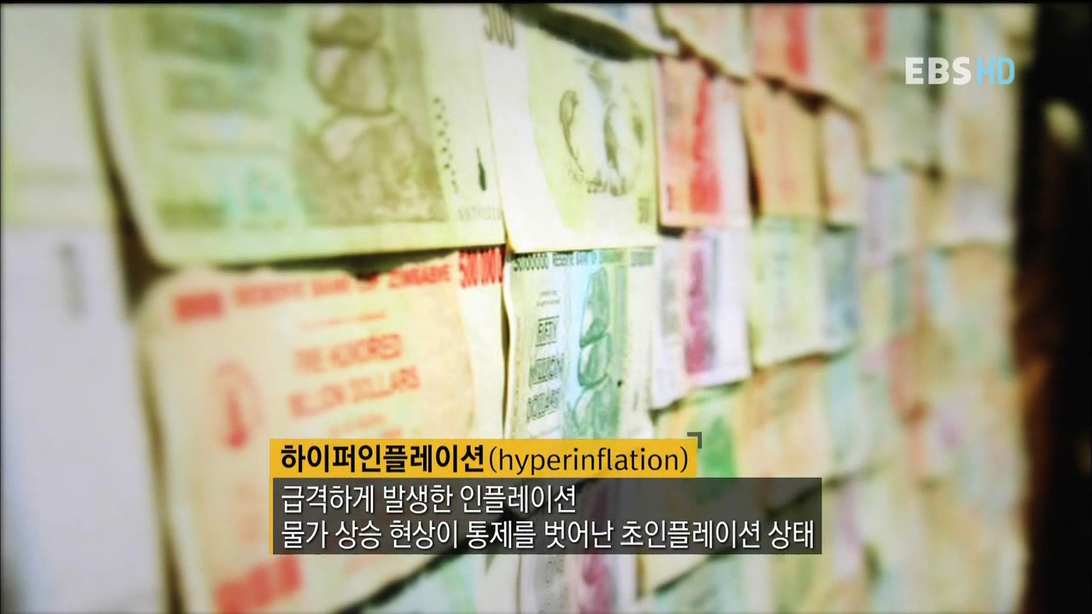
통화량 증가 → 인플레이션 발생
짐바브웨 : “종이에 인쇄하는 것보다 돈에 인쇄하는 것이 더 저렴합니다”

Slide 17
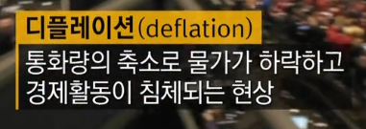
자본주의 은행 시스템 → 가상의 섬 사례와 같이 기본적으로 경쟁 시스템
통화 축소 → 디플레이션 발생 : 소비 감소 → 생산 감소 → 고용 감소 → 소득 감소 → 소비 감소 : 악순환

Slide 18
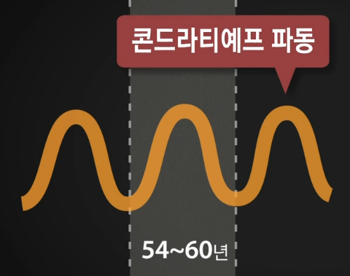
니콜라이 콘드라예프 : 금융시시템의 위기를 감지 할 수 있음
자본주의 경제 환경 → 장기 순환 주기 존재 (48년 ~ 60년)
2000년 이후는 미국 경제의 경기 하락기 : 2008년 모기지론(주택담보대출)에 의한 금융 위기

Slide 19
달러는 1944년 전세계 기축통화가 됨

Slide 20
1971년 이전의 달러는 금으로 교환이 가능함

Slide 21
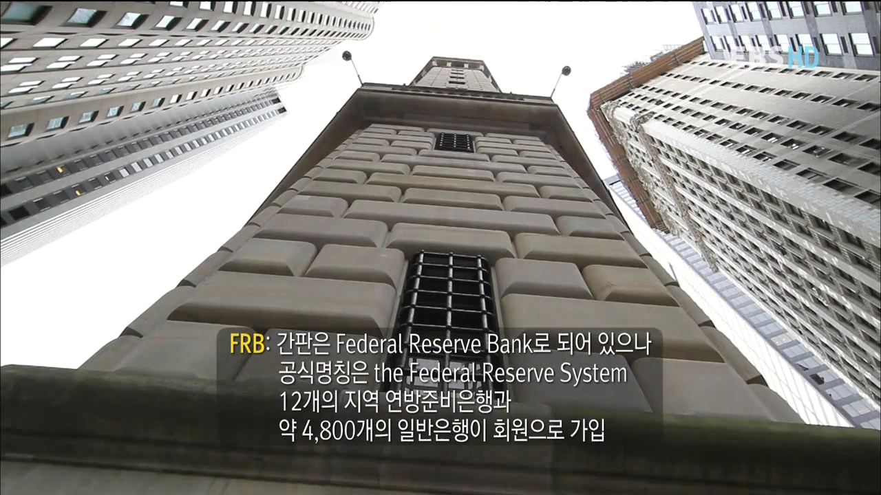
달러는 미국의 중앙은행인 FRB가 발행 : FRB는 민간은행
달러가 세계를 지배 → 몇몇 금융 자본이 세계를 지배

Slide 22
나의 지갑이 미국 경제와 세계 경제에 연결되어 있는 이유!

Slide 23
금융자본주의 시대

Slide 24
금융자본주의 시대

